Slide 1



Slide 2

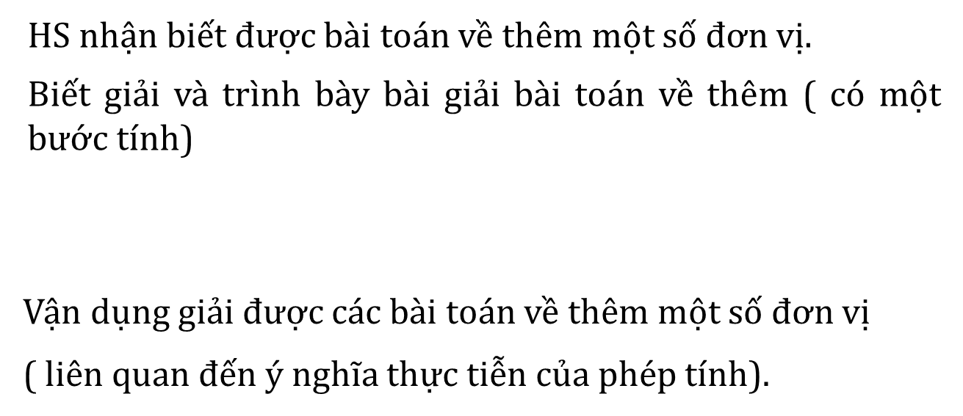

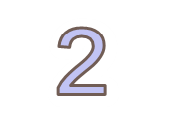

Slide 3


Slide 4



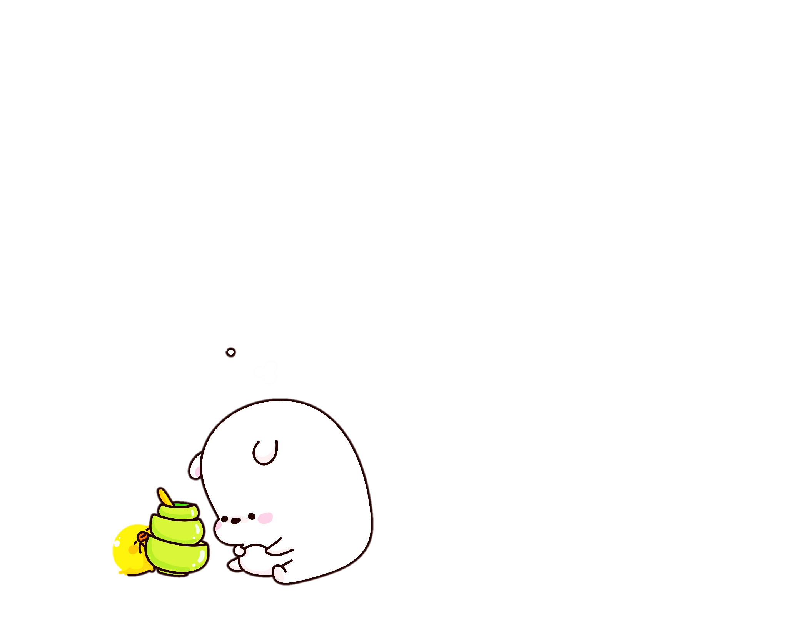




Slide 5
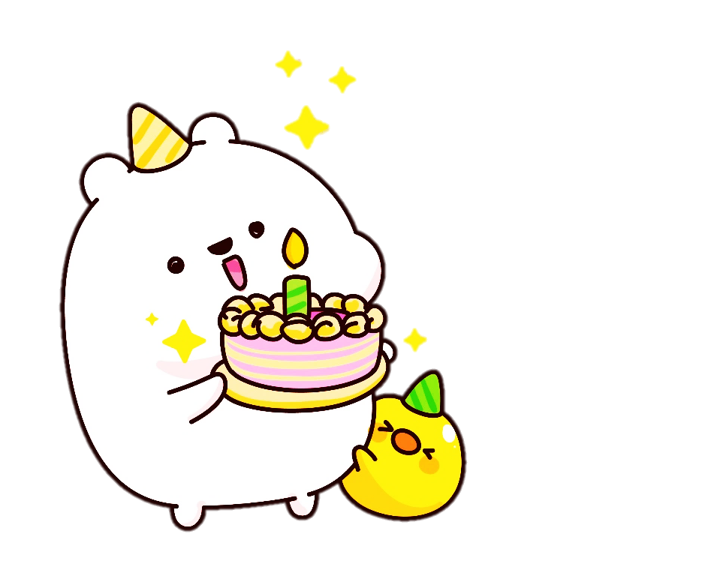

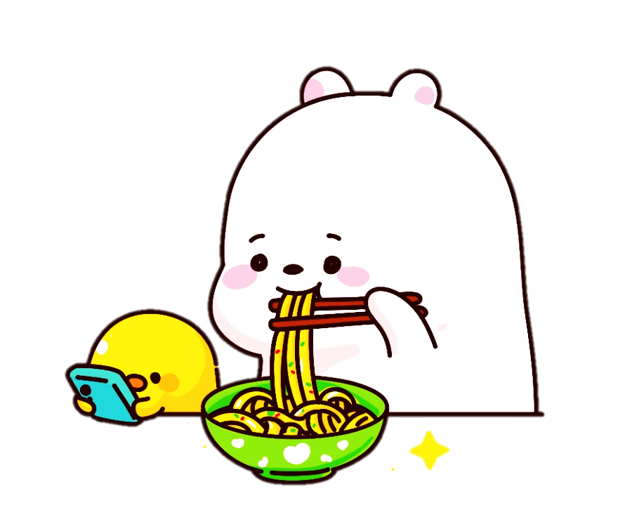
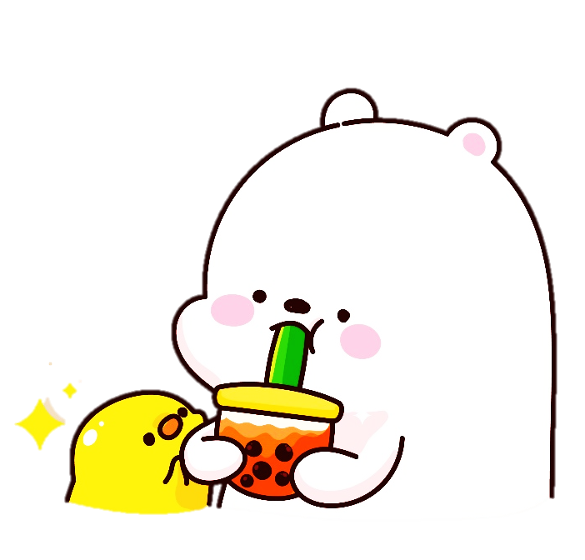
Notes:
Kích vào từng con gấu để đến với câu hỏi. Ở mỗi câu hỏi kích vào biểu tượng ngôi sao vàng góc phải trên màn hình để quay trở lại đây.
Kết thúc 3 câu hỏi kích vào biểu tượng ngôi sao màu hồng ở góc phải dưới màn hình để đến với slide bài mới.

Slide 6
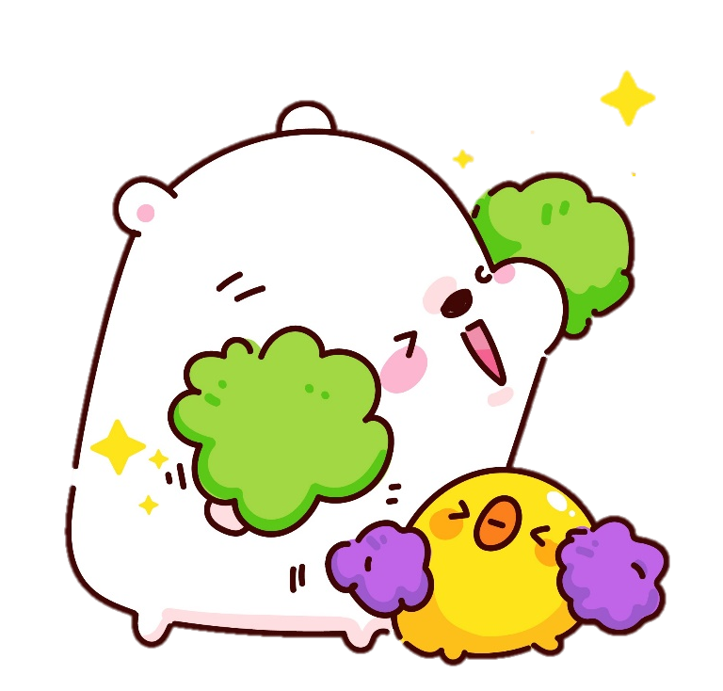
1
2 + 8 = ?
10

Slide 7
2
5 + 7 = ?
12

Slide 8
3
4 + 9 = ?
13

Slide 9
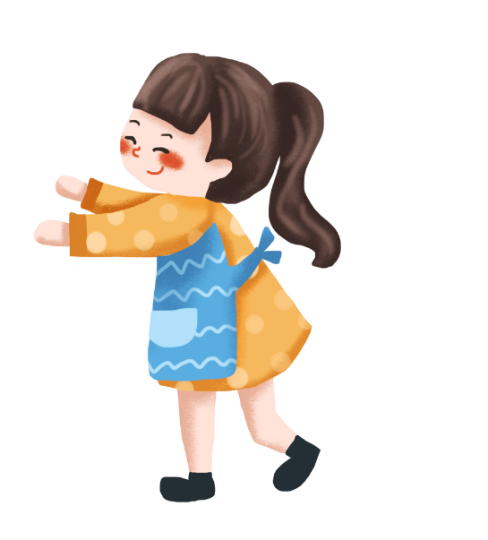
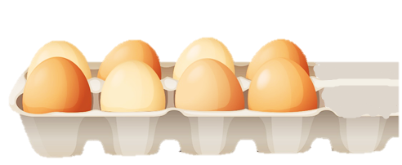
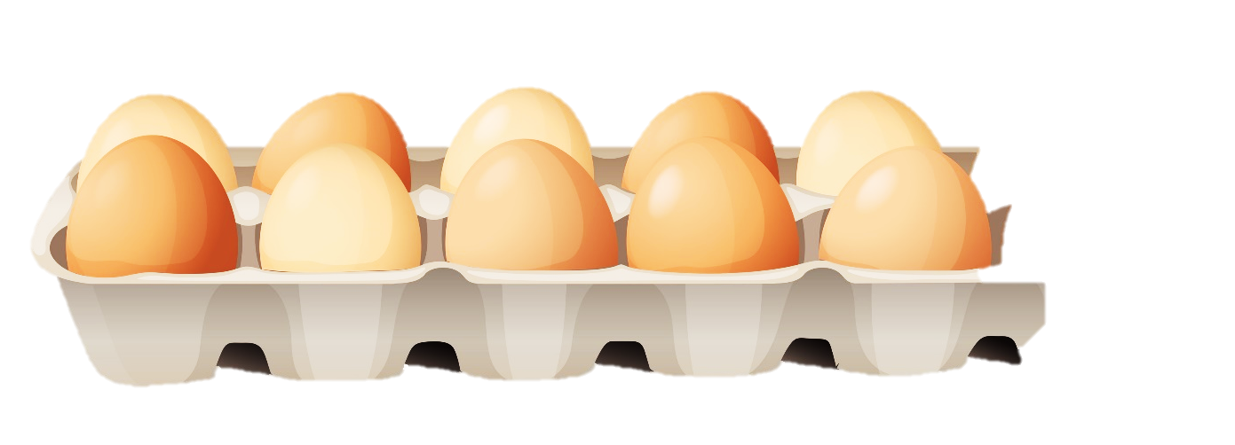

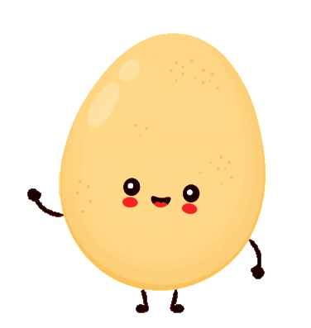
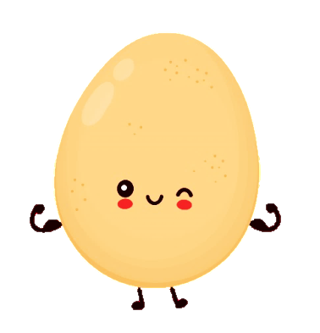
Bài toán: Trên khay có 8 quả trứng, Mai cho thêm 2 quả trứng. Hỏi có tất cả bao nhiêu quả trứng?
Giải bài toán như thế nào nhỉ?

Slide 10

Tóm tắt:
Có : 8 quả trứng
Thêm : 2 quả trứng
Có tất cả : … quả trứng?
Bài giải:
Số quả trứng có tất cả là:
8 + 2 = 10 (quả)
Đáp số: 10 quả trứng.

Slide 11

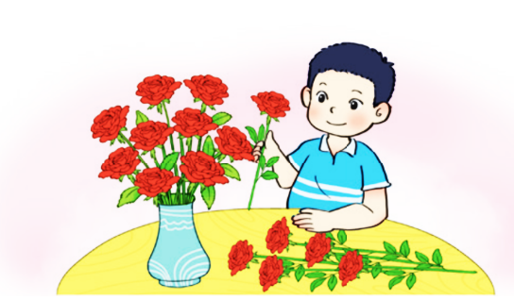


Lọ hoa có 9 bông hoa, Việt cắm thêm 6 bông hoa. Hỏi lọ hoa có tất cả bao nhiêu bông hoa?

Slide 12

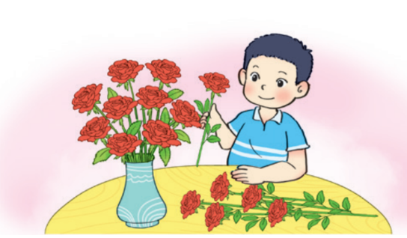
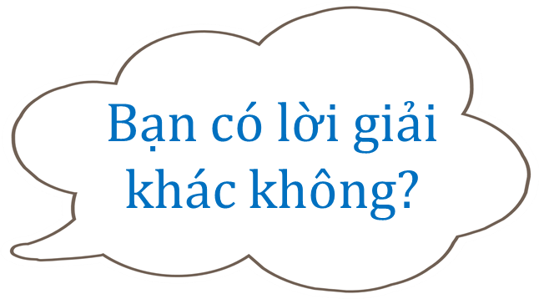
Tóm tắt:
Có : bông hoa
Thêm : bông hoa
Có tất cả : … bông hoa?
Bài giải:
Số bông hoa có tất cả là:
+ = (bông)
Đáp số: bông hoa.
9
Lọ hoa có tất cả số bông hoa là:
?
6
9
6
15
?
?
?
?
15
?

Slide 13

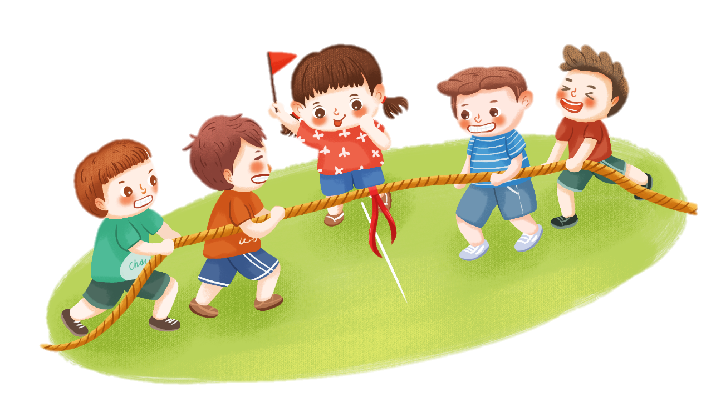
Có 8 bạn đang chơi kéo co, có thêm 4 bạn chạy đến cùng chơi. Hỏi lúc đó có tất cả bao nhiêu bạn chơi kéo co?
Tóm tắt:
Có : bạn
Thêm : bạn
Có tất cả : … bạn?
Bài giải:
Số bạn chơi kéo co có tất cả là:
= (bạn)
Đáp số: bạn.
8
Có tất cả số bạn chơi kéo co là:
?
4
8
+
4
12
?
?
?
?
?
12
?

